Slide 1
普通投资者
如何知行合一
宋旭先 | 执业编号:A11206240600005
·
经传多赢资深投顾
·
熟知各类股民投资者的投资问题，擅长把业余投资者通过股术道法的方式锻炼成半专业投资者，盈利体系完善，其【攻守兼备】带来的踏实感，深受广大投资者喜爱。
主要战法【双红双紫】、【游庄混合】、【首板炸板爆量】

Slide 2
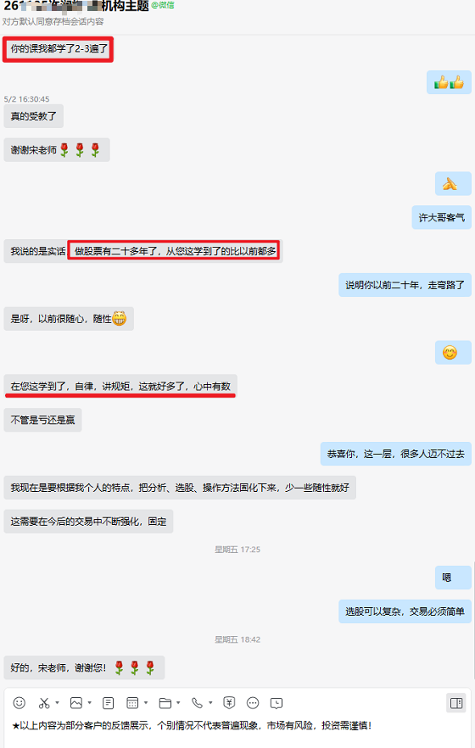
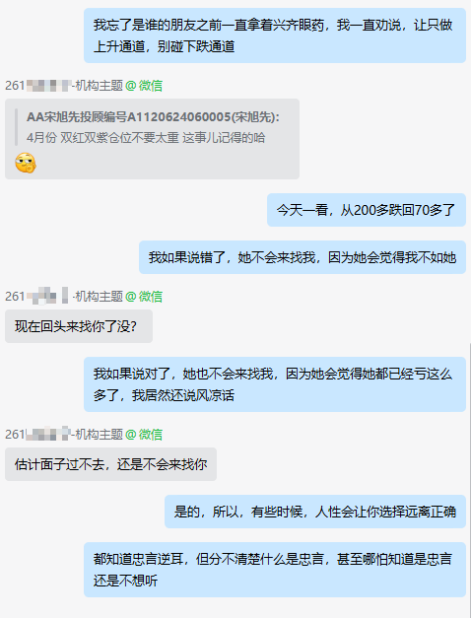
经传多赢资深投顾 :宋旭先丨执业编号:A1120624060005 风险提示:观点基于软件数据和理论模型分析，仅供参考，不构成买卖建议，股市有风险，投资需谨慎

Slide 3
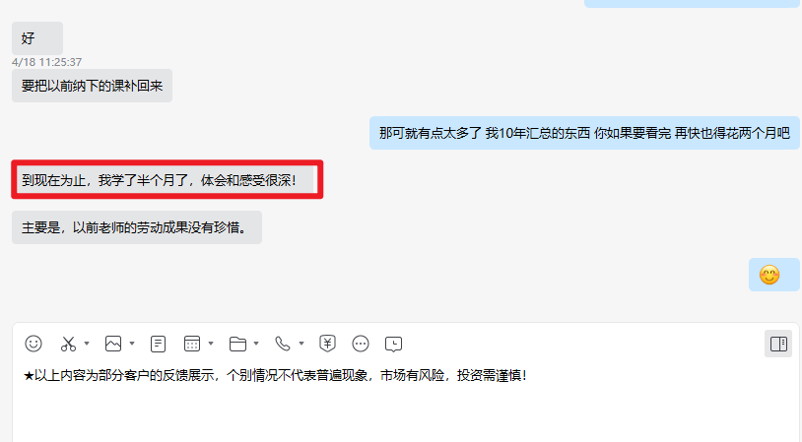
经传多赢资深投顾 :宋旭先丨执业编号:A1120624060005 风险提示:观点基于软件数据和理论模型分析，仅供参考，不构成买卖建议，股市有风险，投资需谨慎

Slide 4
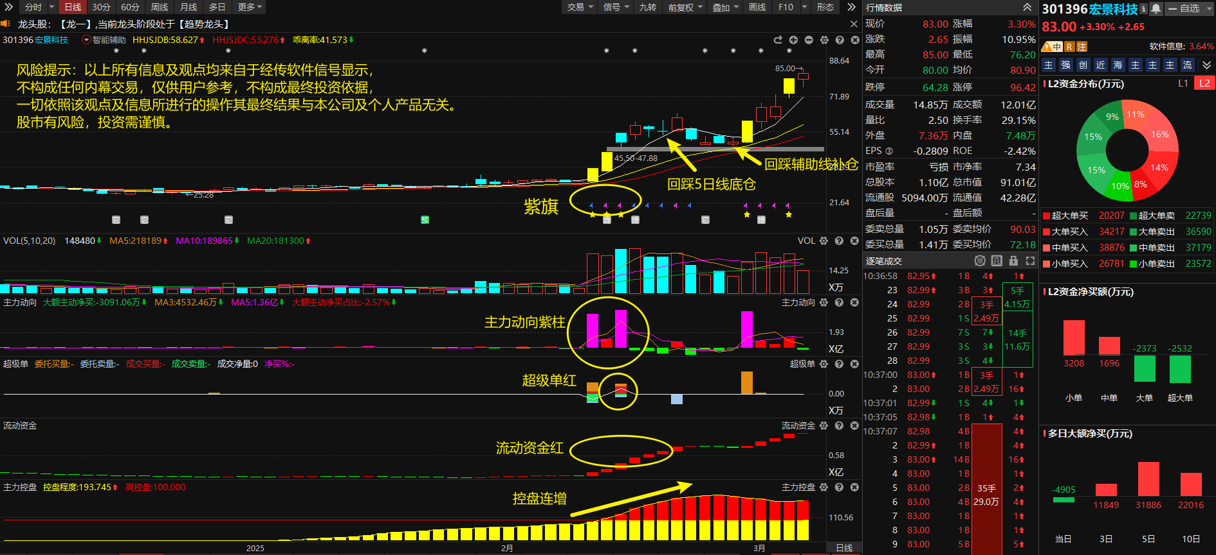
经传多赢资深投顾 :宋旭先丨执业编号:A1120624060005 风险提示:观点基于软件数据和理论模型分析，仅供参考，不构成买卖建议，股市有风险，投资需谨慎

Slide 5
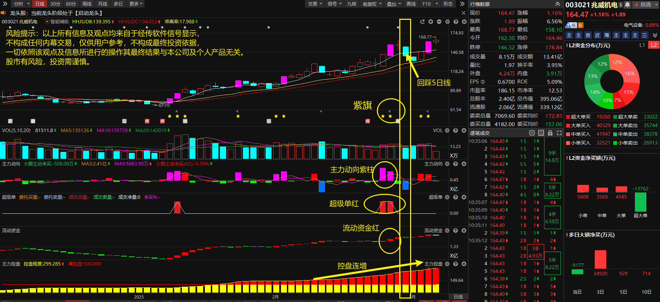
经传多赢资深投顾 :宋旭先丨执业编号:A1120624060005 风险提示:观点基于软件数据和理论模型分析，仅供参考，不构成买卖建议，股市有风险，投资需谨慎

Slide 6
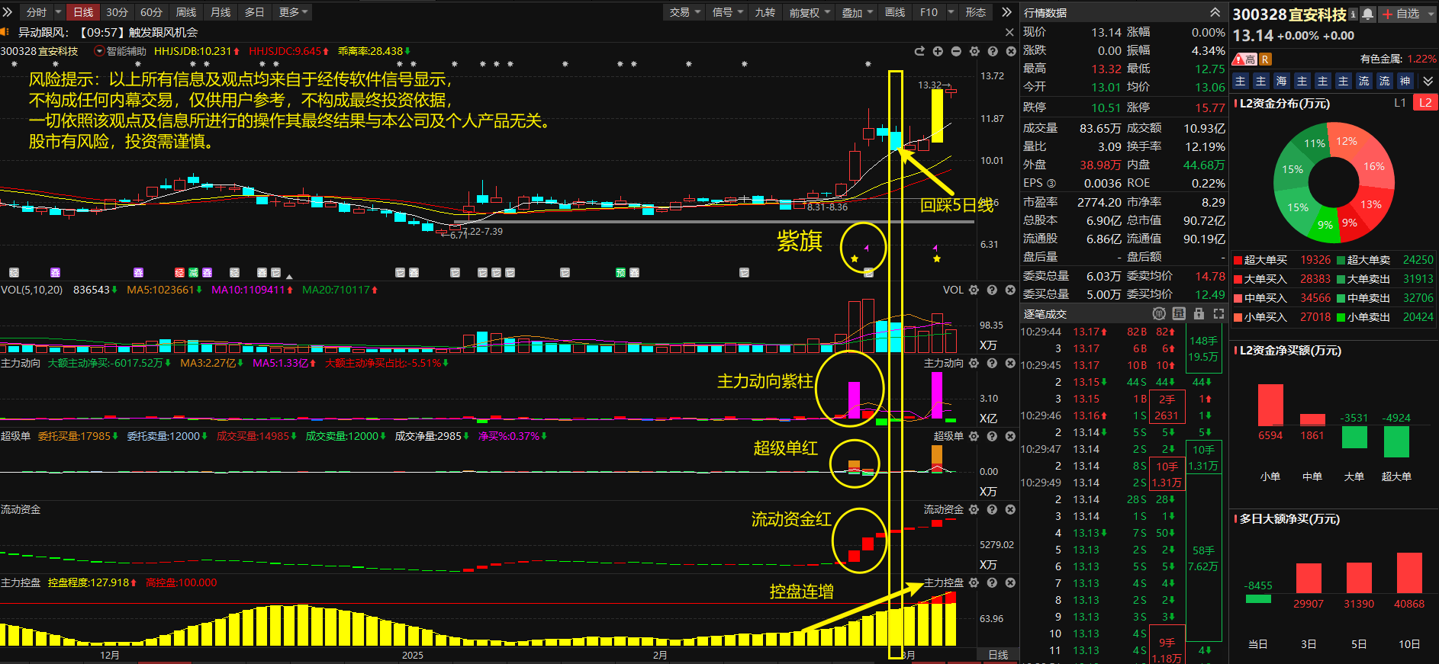
经传多赢资深投顾 :宋旭先丨执业编号:A1120624060005 风险提示:观点基于软件数据和理论模型分析，仅供参考，不构成买卖建议，股市有风险，投资需谨慎

Slide 7
经传多赢资深投顾 :宋旭先丨执业编号:A1120624060005 风险提示:观点基于软件数据和理论模型分析，仅供参考，不构成买卖建议，股市有风险，投资需谨慎

Slide 8
经传多赢资深投顾 :宋旭先丨执业编号:A1120624060005 风险提示:观点基于软件数据和理论模型分析，仅供参考，不构成买卖建议，股市有风险，投资需谨慎

Slide 9
第一章
自己适合做什么-知己
第二章
市场适合做什么-知彼
第三章
做熟不做生-目标是挣钱
第四章
解决不懂=解决执行力

Slide 10
最近听到的部分新朋友的困惑
1 学了好多年，好像什么战法都学过了，但又好像什么都没学会
2 自己做中线时，看别人短线挣钱，自己做短线时，看别人中线挣钱
3 整天担心市场下跌，结果越担心越涨，二月份踏空之后，三月份进去就横盘
4 三月尾斗着胆量入场，一伸手就被四月初打哭
5 最气人的是手里一分为二，手里做长线的各种跌，短线卖了就起飞！
经传多赢资深投顾 ：宋旭先丨执业编号:A1120624060005 风险提示:观点基于软件数据和理论模型分析，仅供参考，不构成买卖建议，股市有风险，投资需谨慎

Slide 11
先认识自己的优缺点
1、长中短/超短，你正在做哪种？
2、自己实操时，跟你预期的做法是否相同？
3、发现自己做偏了之后，有没有应对方案？
4、应对方案是在发挥自己的优势，还是劣势？
5、了解自己的优缺点了，就要定生意方向了！
经传多赢资深投顾 ：宋旭先丨执业编号:A1120624060005 风险提示:观点基于软件数据和理论模型分析，仅供参考，不构成买卖建议，股市有风险，投资需谨慎

Slide 12
然后扬长避短
1、没法盯盘？就要做不需要盯盘的
2、没空复盘？就要有手起刀落之心
3、讨厌写计划书？选的时候就要多花些心思
4、不想大亏？就要敢吃小亏，务必坚守底线
5、以自己的条件能得出自己适合什么吗？
经传多赢资深投顾 ：宋旭先丨执业编号:A1120624060005 风险提示:观点基于软件数据和理论模型分析，仅供参考，不构成买卖建议，股市有风险，投资需谨慎

Slide 13
PART 01
自己适合做什么？

Slide 14
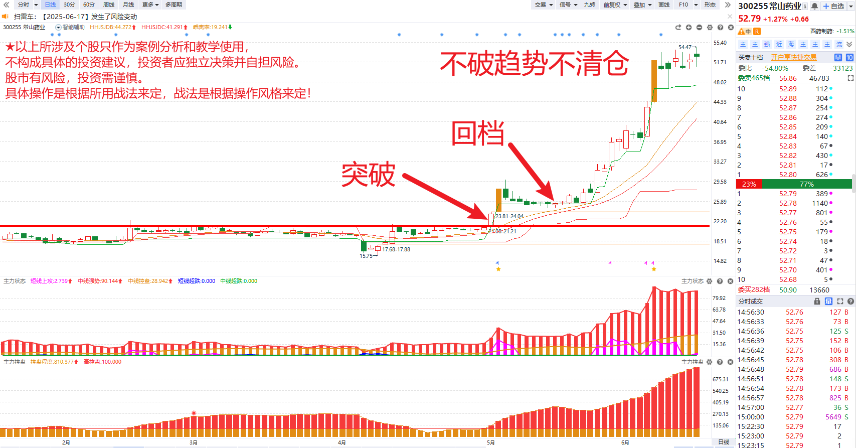
控盘回档+横盘突破
经传多赢资深投顾 :宋旭先丨执业编号:A1120624060005 风险提示:观点基于软件数据和理论模型分析，仅供参考，不构成买卖建议，股市有风险，投资需谨慎

Slide 15
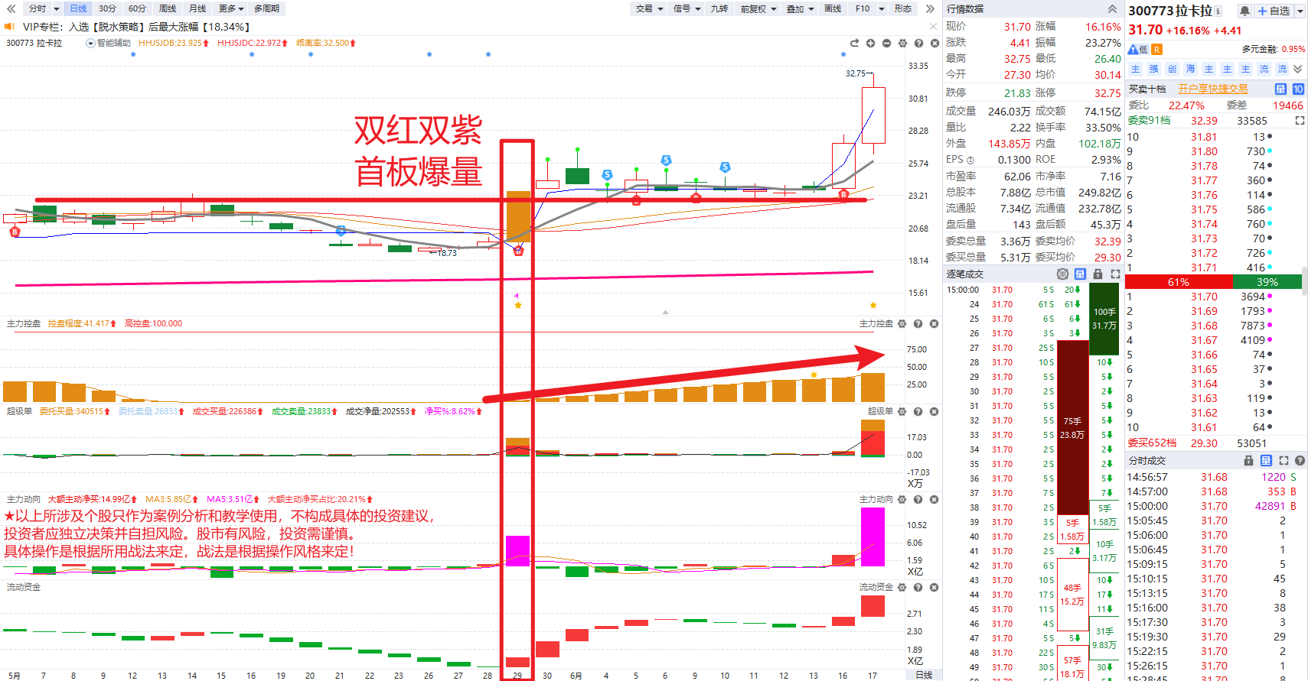
双红双紫/首板爆量/首板紫旗/控盘回档、主要它还是cips的
经传多赢资深投顾 :宋旭先丨执业编号:A1120624060005 风险提示:观点基于软件数据和理论模型分析，仅供参考，不构成买卖建议，股市有风险，投资需谨慎

Slide 16
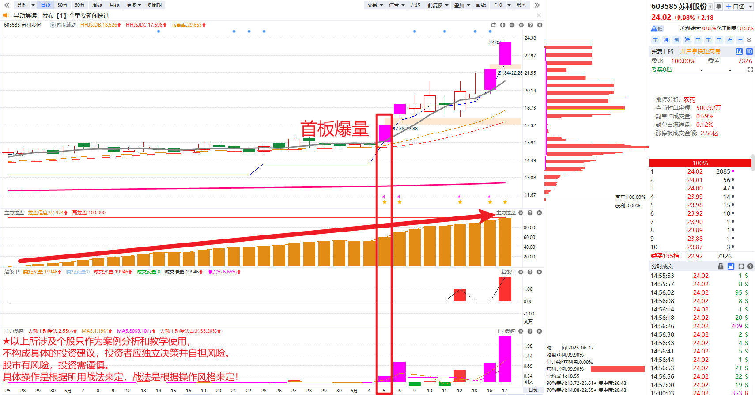
前面小阴小阳+控盘回档，突然横盘突破涨停并爆量，下一个例子牵涉到的战法更多
经传多赢资深投顾 :宋旭先丨执业编号:A1120624060005 风险提示:观点基于软件数据和理论模型分析，仅供参考，不构成买卖建议，股市有风险，投资需谨慎

Slide 17
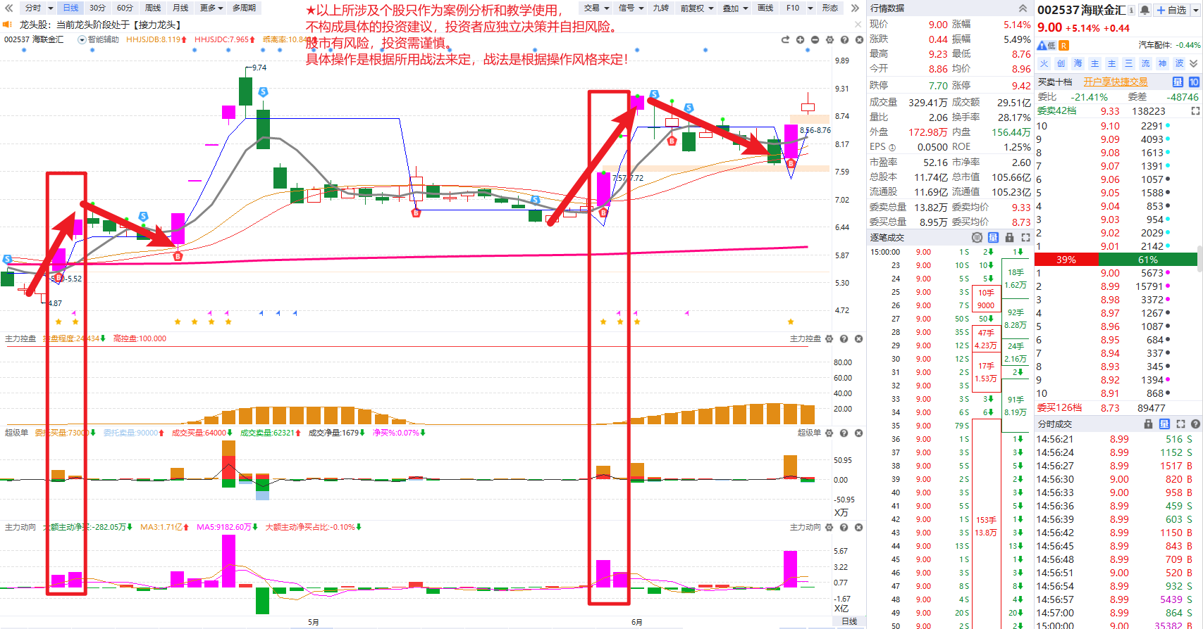
同样的玩法，在同一个票上不止出现一次，硬扛不划算，但也不能跟丢了，你相信是牛股，就要持续做它【符合要求】的部分
经传多赢资深投顾 :宋旭先丨执业编号:A1120624060005 风险提示:观点基于软件数据和理论模型分析，仅供参考，不构成买卖建议，股市有风险，投资需谨慎

Slide 18
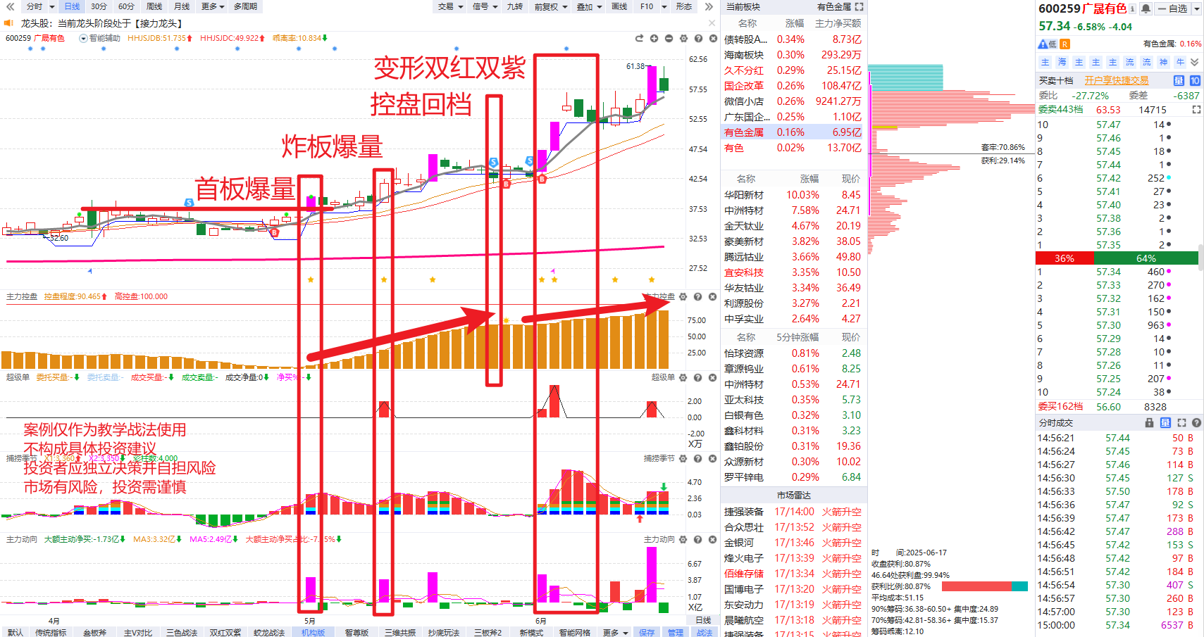
同样的一个票，符合了各种各样的战法的时候，怎么办？挣你自己接受的部分！不后悔！
经传多赢资深投顾 :宋旭先丨执业编号:A1120624060005 风险提示:观点基于软件数据和理论模型分析，仅供参考，不构成买卖建议，股市有风险，投资需谨慎

Slide 19
资金推动论
超短：资金
短线：资金+题材
中线：资金+控盘+题材
长线：资金+控盘+空间+业绩
经传多赢资深投顾 :宋旭先丨执业编号:A1120624060005 风险提示:观点基于软件数据和理论模型分析，仅供参考，不构成买卖建议，股市有风险，投资需谨慎

Slide 20
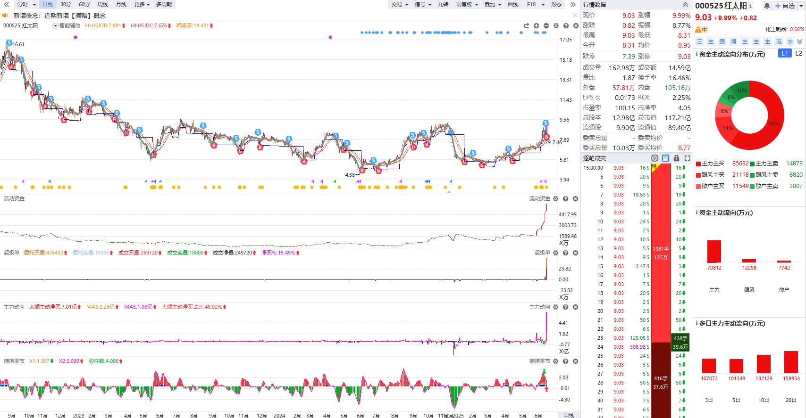
经传多赢资深投顾 :宋旭先丨执业编号:A1120624060005 风险提示:观点基于软件数据和理论模型分析，仅供参考，不构成买卖建议，股市有风险，投资需谨慎

Slide 21
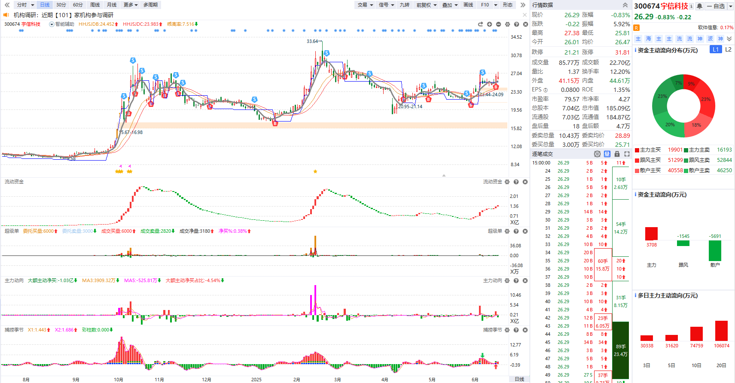
经传多赢资深投顾 :宋旭先丨执业编号:A1120624060005 风险提示:观点基于软件数据和理论模型分析，仅供参考，不构成买卖建议，股市有风险，投资需谨慎

Slide 22
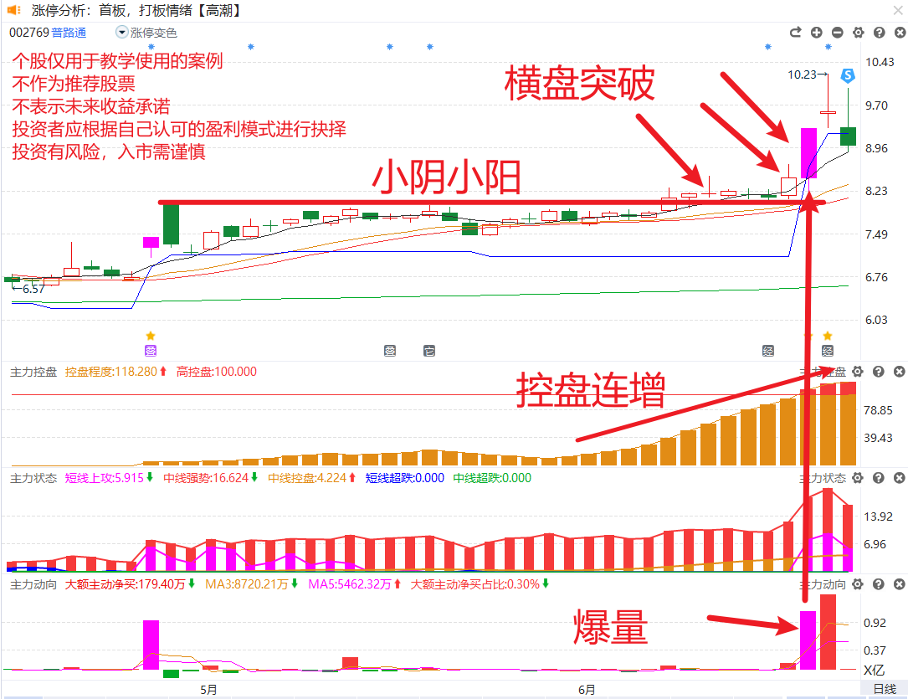
以上为宜昌实盘教学的时候大家一起根据战法选的首板爆量战法案例【普路通】，
个别情况不代表普遍现象，个股历史涨幅不预示其未来表现，过往收益亦不代表未来收益承诺。市场有风险，投资需谨慎！
经传多赢资深投顾 :宋旭先丨执业编号:A1120624060005 风险提示:观点基于软件数据和理论模型分析，仅供参考，不构成买卖建议，股市有风险，投资需谨慎

Slide 23
PART 02
市场适合做什么

Slide 24
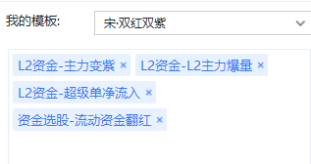
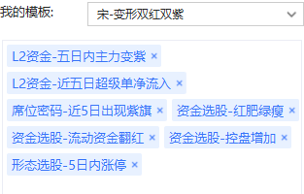
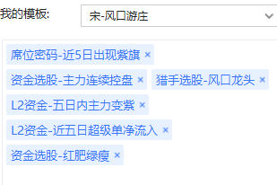
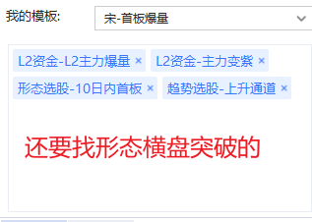
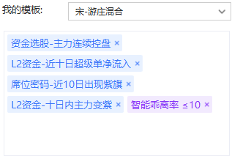
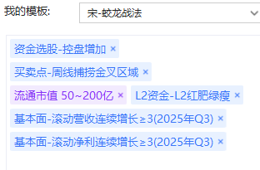
接下来举几个例子
超短线
短线
短线
波段
中线
中长线
经传多赢资深投顾 :宋旭先丨执业编号:A1120624060005 风险提示:观点基于软件数据和理论模型分析，仅供参考，不构成买卖建议，股市有风险，投资需谨慎

Slide 25
战法环境-横向样本统计
1、低迷区域（中线上攻和短线上攻都小于10）-小仓位
双红双紫：超级单红+流动资金红+席位紫+主力动向紫
2、起步区域（中线上攻和短线上攻都大于10，小于20）-逐步给仓位
变形双红双紫：5日内超级单红+流动资金红+5日内席位紫+5日内主力动向紫
首板（炸板）爆量：前面小阴小阳+10日内首板+主力动向爆量
首板紫旗：前面小阴小阳+10日内首板+席位紫旗
3、拉升区域（中线上攻和短线上攻都高于20）-敢于上仓位
游庄混合：10日内超级单红+10日内出现紫旗+10日内主力变紫+主力连续控盘
风口游庄：风口龙头股+游庄混合战法
4、分裂区域（一个数据特别高，一个数据特别低）-风格对不上的人小仓位
这种时候中线玩家已经拿着中线股乘风破浪了，
短线玩家要想提升胜率，必须找准题材做回踩，切不可追高入场
经传多赢资深投顾 :宋旭先丨执业编号:A1120624060005 风险提示:观点基于软件数据和理论模型分析，仅供参考，不构成买卖建议，股市有风险，投资需谨慎

Slide 26
PART 03
做熟不做生

Slide 27
目的：解决想太多，做得不严格的问题
好处：心不慌，买和卖都知道怎么处理，能不能进，能不能继续拿，哪怕做错了，也知道错在哪儿
1、同一个战法反复做符合的票 只认战法-不认票
2、同一个股票反复做符合的部分 只认票-不认战法
他们是怎么被我教“熟”的呢？
经传多赢资深投顾 :宋旭先丨执业编号:A1120624060005 风险提示:观点基于软件数据和理论模型分析，仅供参考，不构成买卖建议，股市有风险，投资需谨慎

Slide 28
很多人追求的东西本身就是错的！
以为是股票代码，以为是武林秘籍，以为是
真相：执行力这个问题不解决，炒股就不可能获得真知
试想：教什么都不听的学生，成绩大概率什么样？
为什么很多人明明知道道理，却就是执行不起来呢？
因为不是根据他自身的情况来起步的！
小学生如果教大学知识，哪怕是对的，他也学不进去的
提到最多的就是【规矩】
学再多，没规矩，就是赌。
规矩究竟是什么？
经传多赢资深投顾 :宋旭先丨执业编号:A1120624060005 风险提示:观点基于软件数据和理论模型分析，仅供参考，不构成买卖建议，股市有风险，投资需谨慎

Slide 29
PART 04
规矩提升执行力

Slide 30
规矩究竟是什么？-仓位，风格，战法，选买减加卖，标准
1、规矩是利用你认可的东西来给自己形成约束力。
自己是否认可上升通道、
自己是否认可资金推动论、
自己是否认可有舍有得、
自己是否认可散户最大的敌人不是主力，而是随性而为
2、规矩约束的是自己，它无法约束别人，更无法约束票。
该不该有战法？
自己认可一个战法的【前提】是逻辑还是挣钱？
自己纠正一个战法是基于逻辑，基于自己，还是基于账户？
经传多赢资深投顾 :宋旭先丨执业编号:A1120624060005 风险提示:观点基于软件数据和理论模型分析，仅供参考，不构成买卖建议，股市有风险，投资需谨慎

Slide 31
框架：
选：是找自己认可的票
买：是找自己认可的介入信号
卖：是找自己认可的离场信号
示范：
风口游庄战法
选：风口龙头股+游庄混合，
自己认可做风口票吗？不要管别人挣没挣钱，跟你没关系！
自己认可做龙头股吗？
自己认可有庄的票更踏实吗？
自己认可有游资参与的票更有爆发性吗？
有任何一条不认可，这个战法就会执行不好！
经传多赢资深投顾 :宋旭先丨执业编号:A1120624060005 风险提示:观点基于软件数据和理论模型分析，仅供参考，不构成买卖建议，股市有风险，投资需谨慎

Slide 32
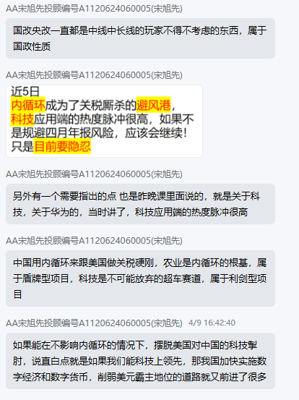
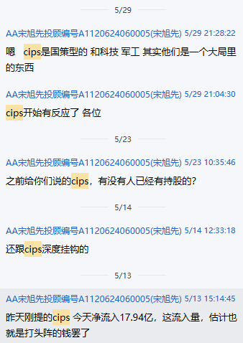
选股和买卖都是如此！
这些是我认可的
去年下半年一直讲的
科技
国改央改
2月的科技浪
3月19号群发通知风险提醒
4月9号分析讲的科技脉冲
巴以冲突之后的军工热潮后
我讲了第三步就是cips
为什么，因为我信，所以我研究的都是我信的东西！
发自内心的信，就会执行！
经传多赢资深投顾 :宋旭先丨执业编号:A1120624060005 风险提示:观点基于软件数据和理论模型分析，仅供参考，不构成买卖建议，股市有风险，投资需谨慎

Slide 33
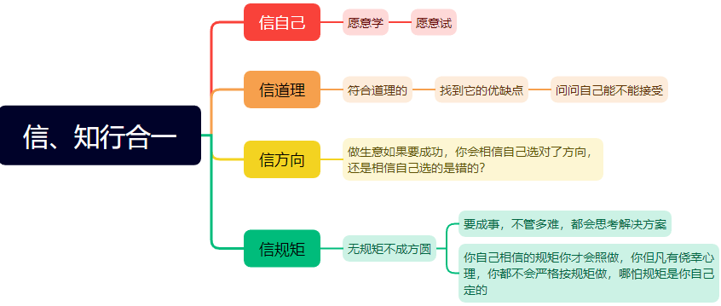
经传多赢资深投顾 :宋旭先丨执业编号:A1120624060005 风险提示:观点基于软件数据和理论模型分析，仅供参考，不构成买卖建议，股市有风险，投资需谨慎

Slide 34
为什么我听了那么多课，依然没找到适合自己的？
因为那些东西不是自己真正认可的。
因为评估方式不对。
观念相同，行为才可能相同！
这个就是因人而异的点，
要想找到适合自己的，就需要认识真正的自己
如果自己剖析不来，可以找老师帮忙
执行力来自发自内心的认可。
只有真正找到自己认可的东西，才会真的按照规矩执行，
只有真的严格按照规矩执行了，才能得到规矩的经验。
选股和买卖都是如此！
经传多赢资深投顾 :宋旭先丨执业编号:A1120624060005 风险提示:观点基于软件数据和理论模型分析，仅供参考，不构成买卖建议，股市有风险，投资需谨慎

Slide 35
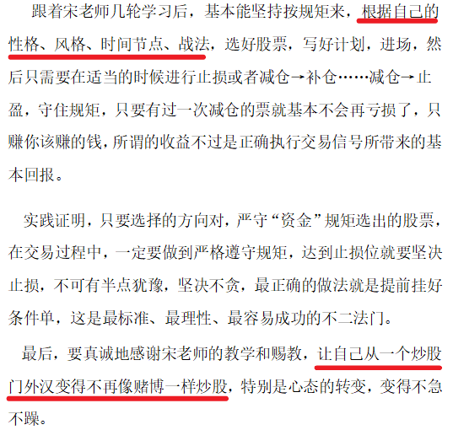
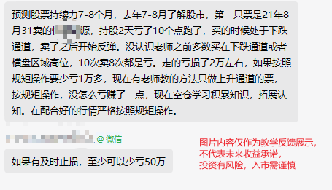
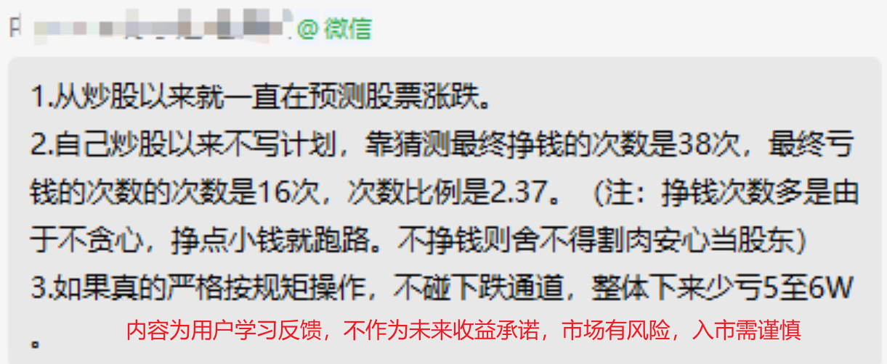
用户参加培训，坚持按规矩执行的感受
以上为特定客户、特定时间区间的较好反馈，个别情况不代表普遍现象，个股历史涨幅不预示其未来表现，过往收益亦不代表未来收益承诺。市场有风险，投资需谨慎！
经传多赢资深投顾 :宋旭先丨执业编号:A1120624060005 风险提示:观点基于软件数据和理论模型分析，仅供参考，不构成买卖建议，股市有风险，投资需谨慎

Slide 36
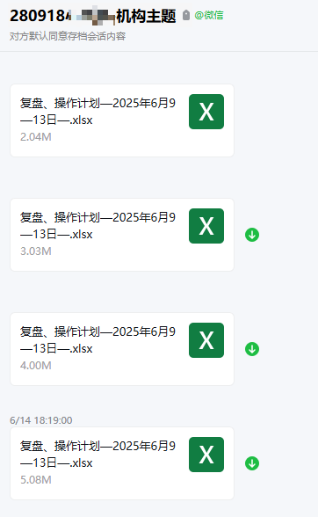
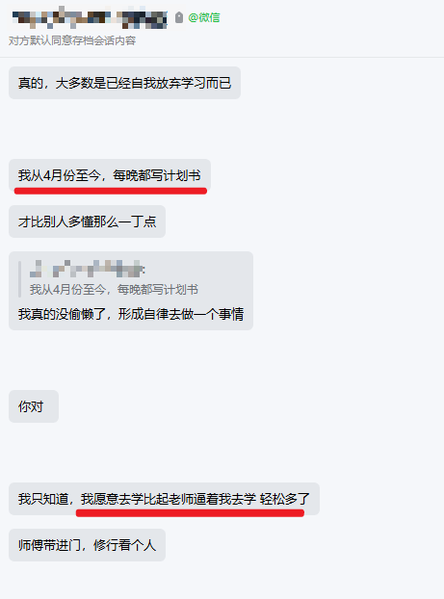
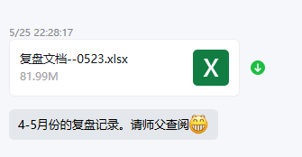
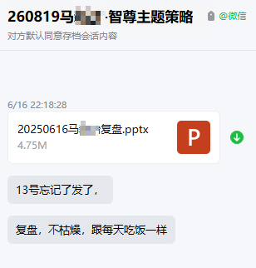
经传多赢资深投顾 :宋旭先丨执业编号:A1120624060005 风险提示:观点基于软件数据和理论模型分析，仅供参考，不构成买卖建议，股市有风险，投资需谨慎

Slide 37
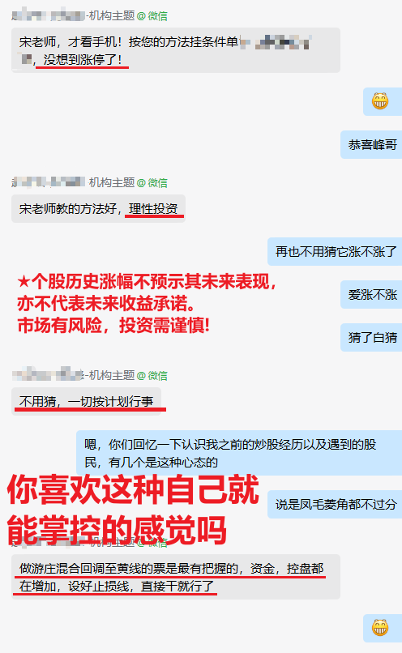
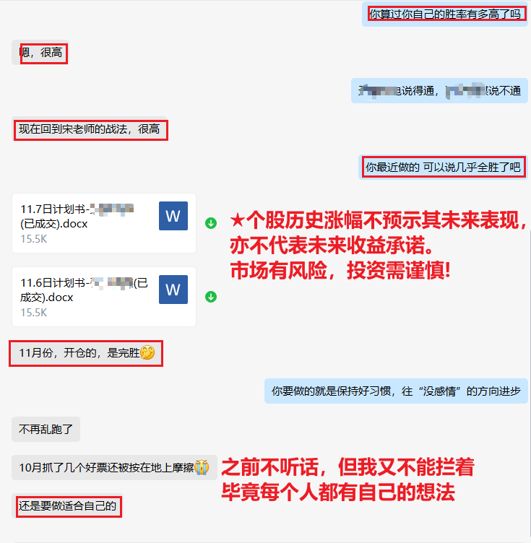
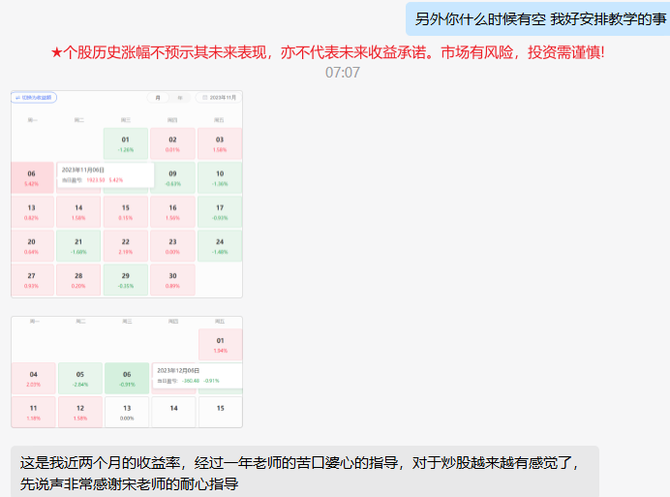
用户们做熟了之后的感受
以上为特定客户、特定时间区间的较好反馈，个别情况不代表普遍现象，个股历史涨幅不预示其未来表现，过往收益亦不代表未来收益承诺。市场有风险，投资需谨慎！
经传多赢资深投顾 :宋旭先丨执业编号:A1120624060005 风险提示:观点基于软件数据和理论模型分析，仅供参考，不构成买卖建议，股市有风险，投资需谨慎

Slide 38
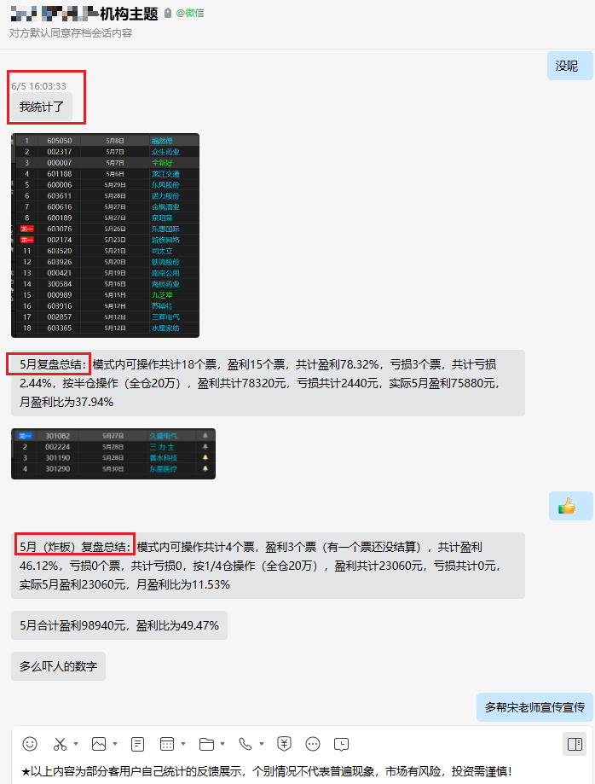
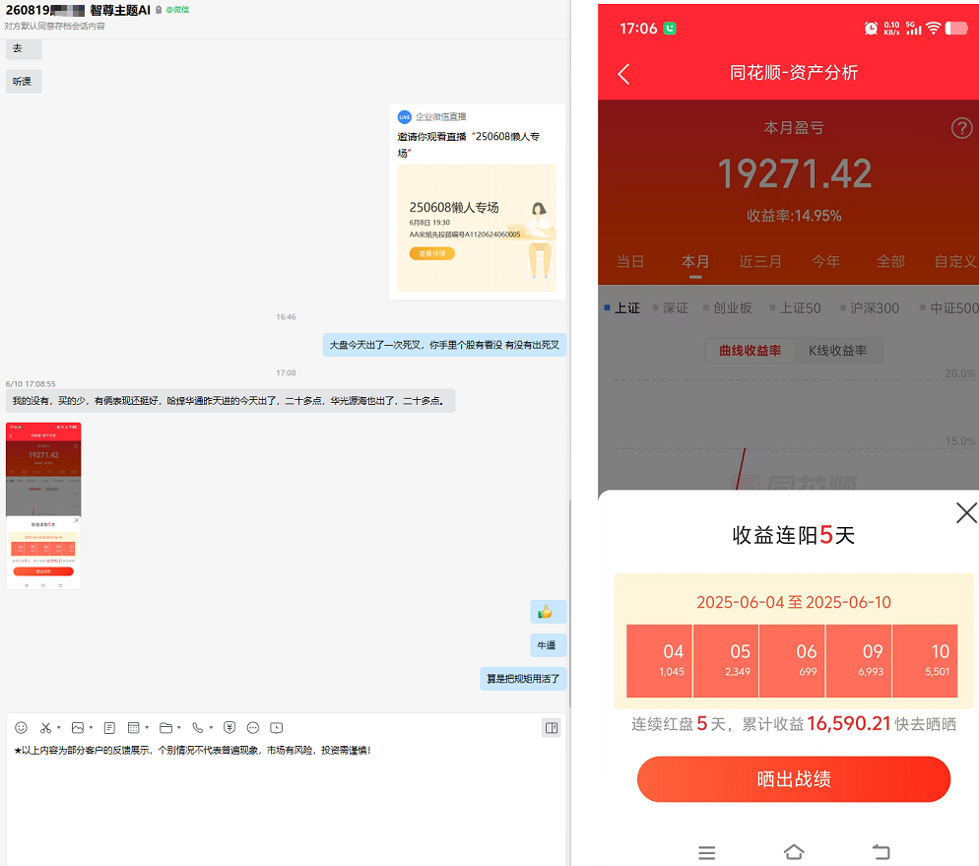
以上为特定客户、特定时间区间的较好反馈，个别情况不代表普遍现象，个股历史涨幅不预示其未来表现，过往收益亦不代表未来收益承诺。市场有风险，投资需谨慎！
经传多赢资深投顾 :宋旭先丨执业编号:A1120624060005 风险提示:观点基于软件数据和理论模型分析，仅供参考，不构成买卖建议，股市有风险，投资需谨慎

Slide 39
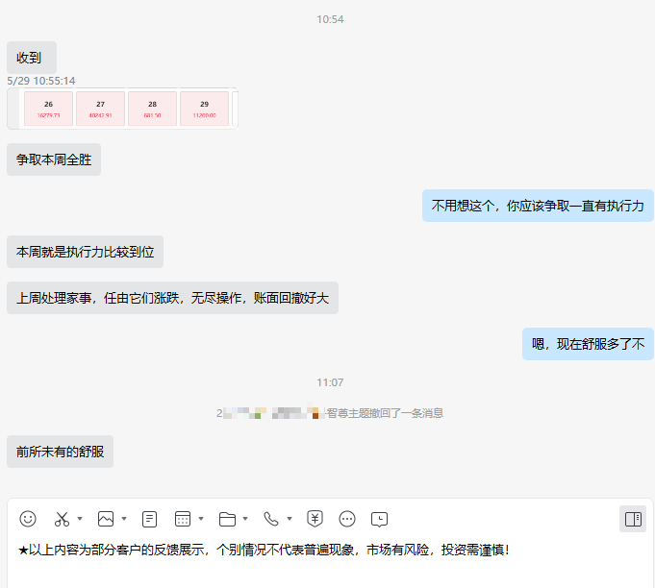
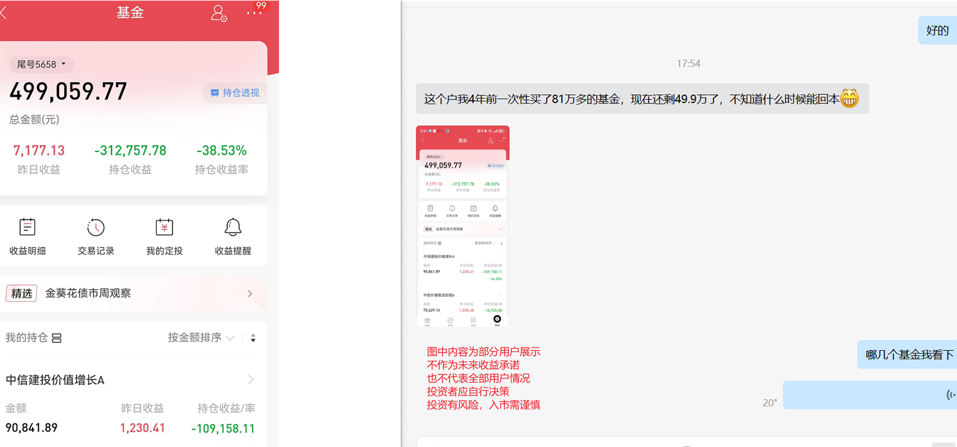
以上为特定客户、特定时间区间的较好反馈，个别情况不代表普遍现象，个股历史涨幅不预示其未来表现，过往收益亦不代表未来收益承诺。市场有风险，投资需谨慎！
经传多赢资深投顾 :宋旭先丨执业编号:A1120624060005 风险提示:观点基于软件数据和理论模型分析，仅供参考，不构成买卖建议，股市有风险，投资需谨慎

Slide 40
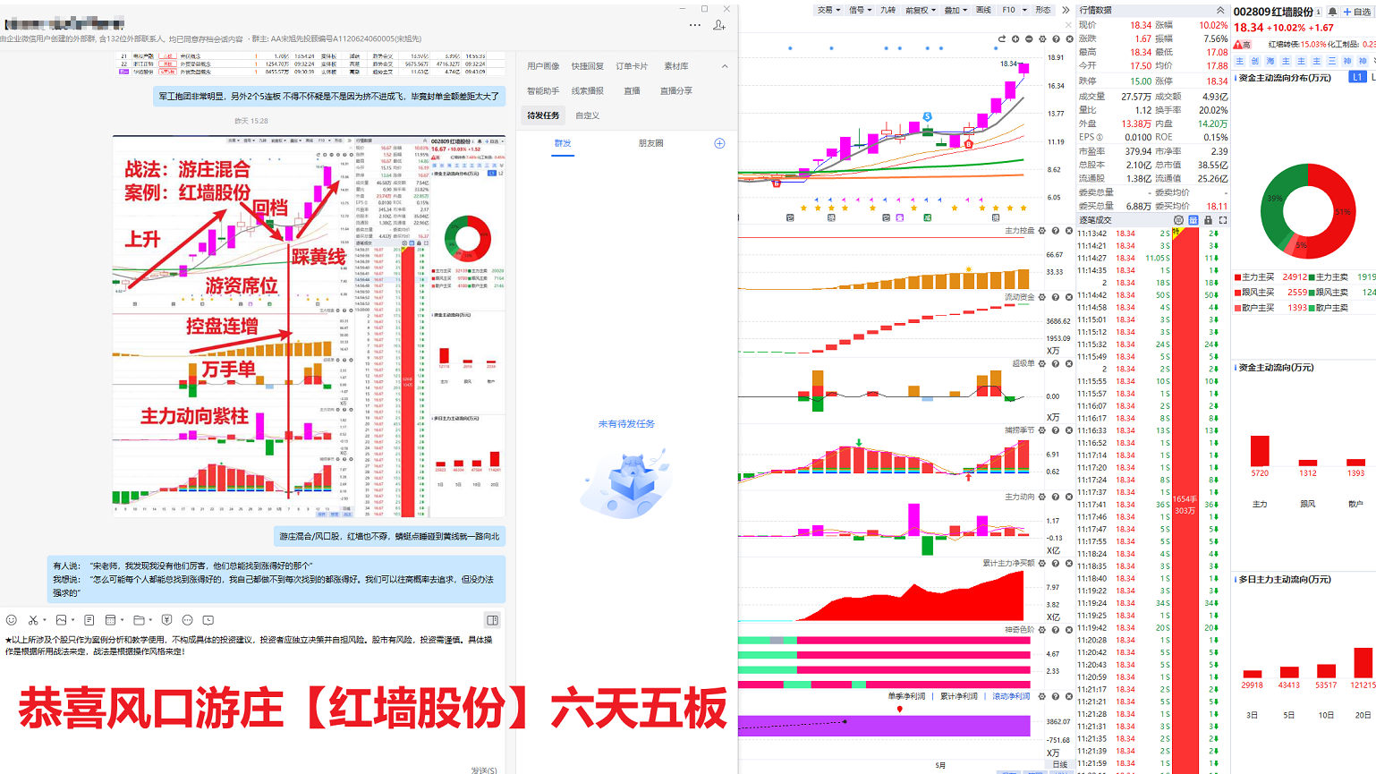
以上为特定客户、特定时间区间的较好反馈，个别情况不代表普遍现象，个股历史涨幅不预示其未来表现，过往收益亦不代表未来收益承诺。市场有风险，投资需谨慎！
经传多赢资深投顾 :宋旭先丨执业编号:A1120624060005 风险提示:观点基于软件数据和理论模型分析，仅供参考，不构成买卖建议，股市有风险，投资需谨慎

Slide 41
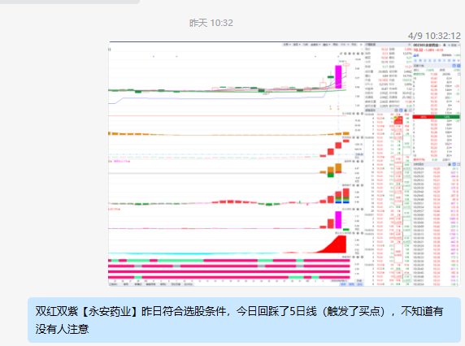
以上为特定客户、特定时间区间的较好反馈，个别情况不代表普遍现象，个股历史涨幅不预示其未来表现，过往收益亦不代表未来收益承诺。市场有风险，投资需谨慎！
经传多赢资深投顾 :宋旭先丨执业编号:A1120624060005 风险提示:观点基于软件数据和理论模型分析，仅供参考，不构成买卖建议，股市有风险，投资需谨慎

Slide 42
最后，留几个问题给大家思考一下
1、你是否相信十五次五年规划对中国股市而言是利好？
2、你是否相信你其实也可以找到牛股？
3、七月份宋老师搞特训班，你相信自己可以跟着宋老师好好学习盈利体系吗？
4、你是否相信你可以通过培训，能逐步变得理智冷静？
5、你是否相信你以后炒股，也可以有清晰的盈利体系？
经传多赢资深投顾 :宋旭先丨执业编号:A1120624060005 风险提示:观点基于软件数据和理论模型分析，仅供参考，不构成买卖建议，股市有风险，投资需谨慎

